Slide 1
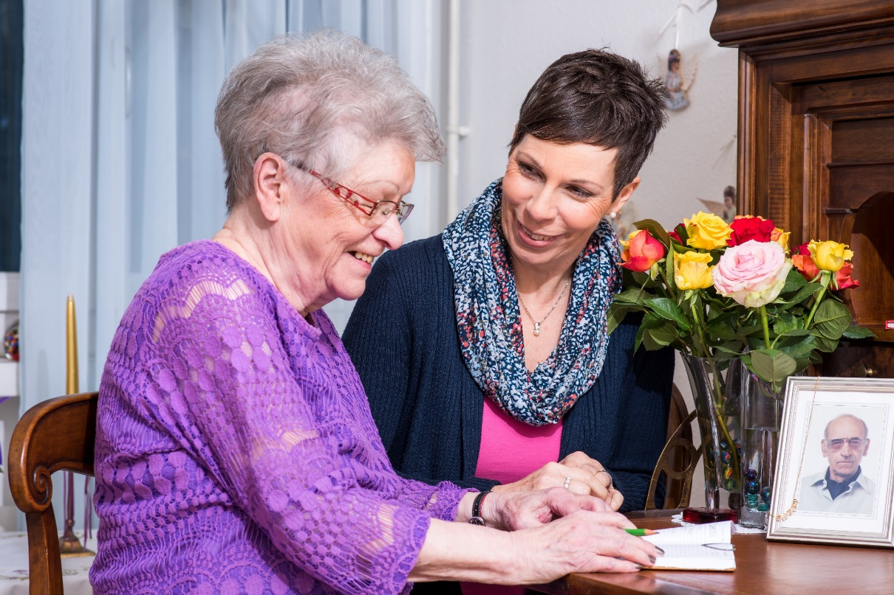
Klosters Gewerbeverband, 11.01.2018
Vortragender: Paul Fritz, Group CEO,
Home Instead Holding AG

Slide 2
Demografische Herausforderungen

Slide 3
Die Macht der Demografie
„Demografische Alterung“ in der Schweiz
Die demografische Alterung nimmt in der Schweiz 2010 - 2030 um 50-60% zu!

Slide 4
Demenz / Morbus Alzheimer wird zukünftig die Medizin prägen
Die Prävalenz von Demenz ist exponentiell altersabhängig

Slide 5


Wer wir sind
Home Instead Seniorenbetreuung ist der weltweit führende Anbieter nicht-medizinischer Seniorenbetreuung und -begleitung.
Gründung in den USA: 1994
Tätig in 14 Ländern mit 1200 GS
Über 70‘000 Mitarbeitenden
In der Schweiz seit: 2007
Heute 18 CH-Niederlassungen mit
über 2000 Mitarbeitenden
Notes:
5

Slide 6

Unsere Vision
Einen aktiven Beitrag dazu leisten, das Gesicht des Alterns zu verändern
Notes:
6

Slide 7
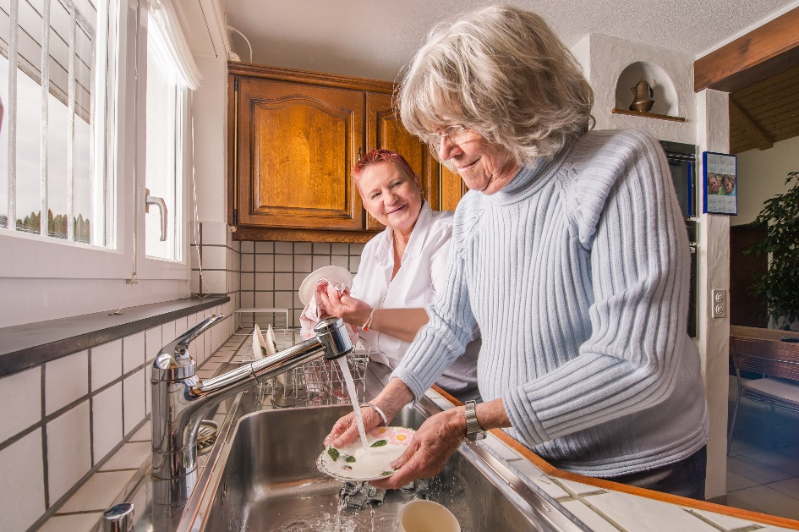
Unsere Dienstleistungen
Alle nicht-medizinischen Dienstleistungen, die älteren Menschen ein erfülltes und unabhängiges Leben zu Hause ermöglichen.
Alltagsbegleitung
Gesellschaft leisten
Kochen, gemeinsam essen
Diverse Hauswirtschaftsdienste
Erinnern an Medikamente
Einkäufe erledigen, Fahrdienste
Demenzbetreuung
Palliativbegleitung
Entlastung pflegender Angehöriger
Ferienbetreuung
Nachbetreuung nach Spitalaufenthalt
Nachtdienste
Notes:
7

Slide 8

Unsere CAREGiver
Sind einfühlsam, tolerant, kreativ, sorgsam
Haben viel Herz und Verstand
Kommen aus der Umgebung
Haben so viel Zeit, wie der Kunde braucht
Wollen eine sinnvolle Tätigkeit ausüben
Werden von uns geschult, es gibt dazu ein
eigenes Schulungsprogramm
Sorgsame Auswahl der CAREGiver aufgrund der Bedürfnisse und Wünsche der Senioren
Notes:
8

Slide 9


Notes:
9

Slide 10
Anzahl Geschäftsstellen

Slide 11
Umsatzentwicklung

Slide 12
Erfolgsfaktoren
Zugriff auf ein weltweit funktionierendes System (Franchising)
Konsequenter Fokus auf Qualität und Kernkompetenz
HI ist einmalig schnell und kann innert Stunden praktisch jede Betreuung – auch 24h-Betreuung - abdecken.
Veränderung vom Franchising zur Beteiligungsgesellschaft
Engagement in Branchenverbänden (Franchiseverband, Zu Hause Leben und Swissstaffing)
Austausch innerhalb der Unternehmensgruppe

Slide 13


